Slide 1
Модуль балансировки нагрузки
Скала^р МС.БН

Slide 2



О технологии балансировки нагрузки
Балансировка нагрузки или выравнивание нагрузки (англ. load balancing) — метод распределения заданий между несколькими сетевыми устройствами (например, серверами) с целью оптимизации использования ресурсов, сокращения времени обслуживания запросов, горизонтального масштабирования кластера
(динамическое добавление/удаление устройств), а также обеспечения отказоустойчивости (резервирования).
Процедура балансировки осуществляется при помощи целого комплекса алгоритмов и методов.
DNS балансировка — Обеспечивает балансировку нагрузки и отказоустойчивость в нескольких центрах обработки данных.
L4 балансировка (Транспортный) — Распределение трафика идет на основе информации из протоколов TCP или UDP. Данный метод популярен в сетевых сервисах, где важно учитывать порты и протоколы, но не требуется анализировать содержимое трафика.
L7 балансировка (Прикладной) — Распределение идет
на базе содержимого приложения (HTTP/HTTPS). Идеален
для сложных веб-приложений, микросервисных архитектур, API-шлюзов, где нужно учитывать контекст запроса
и принимать решения на основе содержимого HTTP-запросов.
1
2
5
3
3
2
10
1
8
4
7
5
LB
6
4
7
6
8
9
9
10
Clients
2

Slide 3








Какие бывают балансировщики нагрузки?
Аппаратные балансировщики нагрузки
Это специализированные устройства, которые используются в центрах обработки данных для управления сетевым трафиком. Они предоставляют высокую производительность, безопасность и масштабируемость.
Примеры: F5 Networks, Citrix ADC (ранее NetScaler), A10 Networks.
Программные балансировщики нагрузки
Это программные решения, которые работают на стандартных серверах.
Они гибкие и часто более доступные по сравнению с аппаратными балансировщиками.
Примеры Open Source решений: HA Proxy, Nginx, Traefik, Apache HTTP Server
Балансировщики — ключевой компонент современных распределённых систем, который помогает им работать эффективно даже во время пиковых нагрузок.
Балансировщик применяется для:
Повышения надежности системы
Уменьшения времени ответа на запрос
Оптимизации использования ресурсов
Предотвращения перегрузки какого-либо одного ресурса
Максимизации пропускной способности
Data center
Data center
Data center
Internet
Data center
ADC
Mobile
Apps
Browsers
Users
3

Slide 4

Описание продукта
Модуль балансировки нагрузки Скала^р
Модуль балансировки нагрузки Скала^р
представляет собой аппаратный
отказоустойчивый кластер балансировки
нагрузки.
Возможности:
Балансировка нагрузки на уровнях L4/L7 модели OSI
Глобальная балансировка на основе DNS (GSLB)
Система управления и мониторинга
Управление через API, CLI, GUI
Производительность кластера в режиме Active–Active —
2 х 20Gbps, сетевые интерфейсы 25G
4

Slide 5
Функциональность
Модуль балансировки нагрузки Скала^р
Балансировка нагрузки на уровне L4 — Балансировщик принимает решения на основе алгоритма балансировки и информации о TCP/UDP-сессиях, включая IP-адреса, порты источника и назначения.
Балансировка нагрузки на уровне L7 — Балансировщик может анализировать содержимое HTTP/HTTPS запросов (например, URL, заголовки, куки, методы запроса) и принимает решения о маршрутизации на основе этих данных.
Удержание клиентских сессий — Балансировщик может определять все запросы от одного клиента
и направлять их на один бэкенд.
Обработка и ускорение TLS — Балансировщик может терминировать на себе шифрованные соединения, снимая таким образом нагрузку с серверов.
Проверка доступности серверов — используются различные механизмы проверки доступности серверов — предлагается заменить на используются гибкие механизмы проверки доступности серверов.
Ролевая модель доступа — набор полномочий привязанных к должностям или рабочим задачам.
Управление и мониторинг — через API/GUI/CLI.
5

Slide 6
Поддерживаемые режимы балансировки
Модуль балансировки нагрузки Скала^р
Round Robin — запросы распределяются по серверам последовательно (используется по умолчанию).
Балансировка на основе веса (weight) — запросы распределяются по серверам с учетом веса каждого сервера.
Балансировка ip-hash — сервер выбирается с помощью хэш-функции на основе IP-адреса клиента,
что обеспечивает «sticky session». Гарантирует, что запросы от одного клиента будут попадать на один сервер,
если этот сервер доступен.
least_conn — новый запрос направляется на сервер с минимальным количеством активных соединений
(наименее загруженный).
least_bandwidth* — балансировка на основе наименьшего потребления полосы пропускания. Периодически вычисляется среднее использование полосы пропускания для каждого апстрим-сервера, используя формулу скользящего среднего для сглаживания колебаний со временем.
least_packets* — балансировка на основе наименьшего числа пакетов в единицу времени.
least_time* — балансировка на основе наименьшего времени ответа. Вероятность передачи соединения активному серверу обратно пропорциональна среднему времени его ответа.
feedback — механизм балансировки нагрузки по обратной связи (по произвольному параметру из ответа
на основной или проверочный запрос).
* не поддерживается в бесплатной версии Nginx
6

Slide 7
Поддерживаемые проверки доступности серверов
Модуль балансировки нагрузки Скала^р
Балансировщик использует пассивные и активные проверки состояния бэкендов. Если бэкенд начинает отвечать с ошибками, то он временно исключается из пула доступных бэкендов.
Пассивные проверки доступности определяют состояние бэкенд узлов на основе пользовательских ответов. Позволяет мгновенно принимать решение.
Активные периодические проверки устанавливают доступность бэкенд узлов, в том числе со сложной логикой.
Узел проходит проверку, если запрос к нему успешно выполняется с учетом всех заданных параметров.
Механизмы определения доступности сервера: tcp-check, http-check, icmp-check.
Slow start позволяет постепенно вводить в строй восстановленный бэкенд узел. Тем самым «непрогретый»
бэкенд узел не будет немедленно испытывать критическую нагрузку.
7

Slide 8


Распределение нагрузки
Модуль балансировки нагрузки Скала^р
20%
Основные методы балансировки можно использовать как
по отдельности, так и в различных сочетаниях:
Round Robin — запросы распределяются последовательно
по каждому бэкенду
Weighted Round Robin — аналогично, с учётом весов бэкендов
Least Connections — новый запрос отправляется на бэкенд
с наименьшим количеством активных соединений
Weighted Least Connections — аналогично, но учитывается вес бэкендов
Весовые коэффициенты позволяют задать долю (вес) запросов, обрабатываемых каждым сервером приложений.
Вес может задаваться/определяться как статически, так
и динамически по заданным критериям, с учётом, например:
Производительности
Текущей утилизации
Времени отклика
По настраиваемой пользователем логике
Backend 1
30%
192.168.56.61
Angie ADC
Backend 2
192.168.56.60
50%
192.168.56.62
Backend 3
192.168.56.63
upstream myapp1 {
server 192.168.56.61 weight=20;
server 192.168.56.62 weight=30;
server 192.168.56.63 weight=50;
}
server {
listen 80;
server_name localhost;
location / {
proxy_pass http://myapp1;
}
}
8

Slide 9
Отказоустойчивость и проверки
Модуль балансировки нагрузки Скала^р
Health Check
Доступность бэкендов может контролироваться
в Балансировщике динамически разными методами, отдельно или в разных сочетаниях, например:
На уровне сети: ICMP Ping — проверка доступности через стандартный ICMP Echo Request
На уровне транспорта: TCP Health Check (TCP Ping) — проверка доступности порта приложения
На уровне сессии и/или приложения: HTTP(S) Health Check — проверка через запрос специального URL, и ожидание корректного кода ответа
Кастомизированная проверка по пользовательской логике —
с помощью встроенных или внешних скриптов
Пассивный мониторинг — без активного опроса, Балансировщик определяет доступность бэкенда
по наблюдениям на успешными/неуспешными реальными соединениями
Конечное решение может быть принято как по отдельным критериям оценки работоспособности, так и по совокупности
Backend 1
Angie ADC
Health Check
Backend 2
upstream myapp1 {
server 192.168.56.61 max_fails=2 fail_timeout=10s;
server 192.168.56.62 max_fails=2 fail_timeout=10s;
server 192.168.56.63 max_fails=2 fail_timeout=10s;
}
server {
listen 80;
server_name localhost;
location / {
proxy_pass http://myapp1;
}
}
9

Slide 10
Конвертация протоколов
Модуль балансировки нагрузки Скала^р
Балансировщик может в ряде сценариев преобразовывать протоколы с фронта на бэкенд.
Например, Балансировщик нагрузки может терминировать на себе HTTP/HTTPS (SSL) трафик
в различных вариациях и использовать HTTP без шифрования при коммуникациях с бэкендами.
Также возможна балансировка трафика с statefull
и stateless сессиями, по протоколам TCP/UDP
на уровне L4 без раскрытия, с применением тех же правил и методик, как и для балансировка HTTP.
Например, можно применять Балансировщик
для распределения нагрузки на RDP/VDI фермы,
SSL VPN шлюзы.
HTTPS, HTTP/3,
HTTP/2 etc
HTTP/1.1
Angie ADC
Backend
RDP, SSL VPN etc
Backend 1
RDP, SSL VPN etc
Angie ADC
RDP, SSL VPN etc
Backend 2
10

Slide 11
Персистентность сессий и распределение
Модуль балансировки нагрузки Скала^р
Балансировщик может распределять нагрузку с учётом персистентности клиентских сессий — чтобы трафик
от одного пользователя терминировался на одном бэкенде до тех пор, пока он доступен.
Это достигается за счёт применения хэширования пользовательских идентификаторов (в простейшем случае — по IP) в динамическом режиме.
Кроме этого, типовые сценарии балансировки
предполагают перенаправление определённой доли клиентского трафика на выделенный отдельный бэкенд (или группу), например, для постепенного релиза новой версии приложения или сервиса на ограниченную аудиторию.
Backend A
Angie ADC
Backend B
upstream myapp1 {
ip_hash;
server 192.168.56.61;
server 192.168.56.62;
}
server {
listen 80;
server_name localhost;
location / {
proxy_pass http://myapp1;
}
}
11

Slide 12
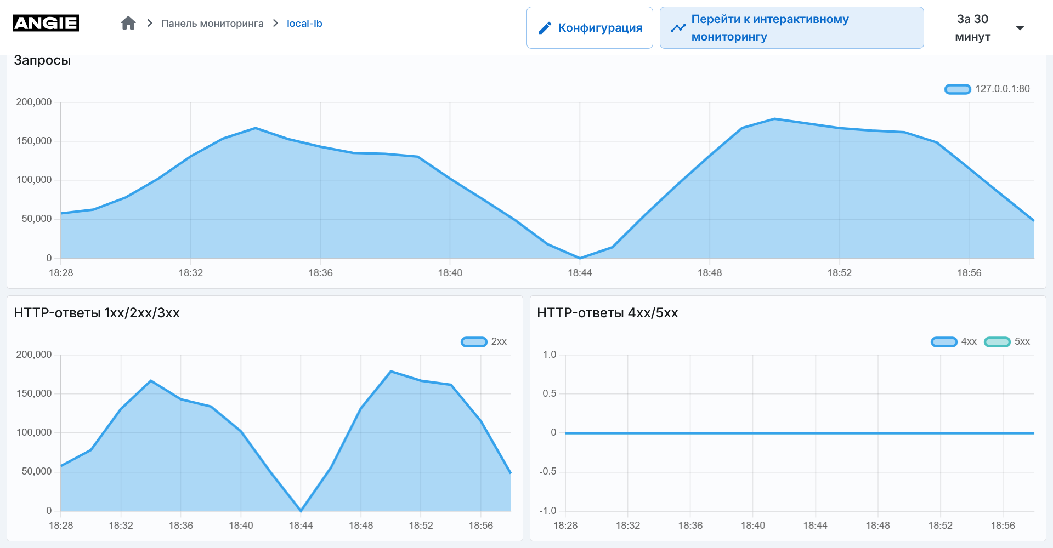
Мониторинг и графическое отображение
Модуль балансировки нагрузки Скала^р
12

Slide 13
Сравнение с конкурентами
Модуль балансировки нагрузки Скала^р
№ | Параметр | HA Proxy | Nginx | Балансировщик Скала^р | F5
1 | Периодическая проверка доступности обслуживающих (бэкенд) серверов |  |  |  | 
2 | Несколько алгоритмов определения доступности сервера: tcp-check, http-check, mysql-check |  |  |  | 
3 | Балансировка HTTP / HTTPS / TCP-запросов между «живыми» серверами |  |  |  | 
4 | Поддержка TLS |  |  |  | 
5 | Возможность закрепления определенных клиентов за конкретными обслуживающими серверами (stick-tables) |  |  |  | 
6 | Поддержка HTTP/2. |  |  |  | 
7 | Балансировка на основе наименьшего потребления полосы пропускания (least bandwidth) |  |  |  | 
8 | Балансировка на основе наименьшего числа пакетов в единицу времени (least packets) |  |  |  | 
9 | Балансировка нагрузки на основе кратчайшего ответа (least time) |  |  |  | 
10 | Постепенная подача трафика на проксируемый сервер (slow start) |  |  |  | 
11 | Обновление списка upstream серверов по SRV-записям DNS |  |  |  | 
12 | Конфигурация через API проксируемых серверов без перезапуска приложения |  |  |  | 
13 | Балансировка по произвольному параметру из ответа на основной или проверочный запрос |  |  |  | 
14 | Поддержка балансировки GSLB с учетом активных проверок upstream серверов у каждого балансера |  |  |  | 
№ | Параметр | HA Proxy | Nginx | Балансировщик Скала^р | F5
15 | Поддержка протоколов динамической и статической маршрутизации |  |  |  | 
16 | Встроенная поддержка ACME для перевыпуска сертификатов без использования сторонних утилит (таких как certbot) |  |  |  | 
17 | Поддержка ГОСТ TLS на основе КриптоПро |  |  | 
18 | API для интеграции с Prometheus для сбора метрик в реальном времени |  |  |  | 
19 | Визуальный интерфейс управления конфигурацией и мониторинга с ролевой моделью доступа |  |  |  | 
20 | Наличие технической поддержки производителем на территории России |  |  | 
21 | Возможность приоритизации дорожной карты с вендором |  |  | 
22 | Присутствие в реестре отечественного ПО |  |  | 
23 | GSLB на основе хеша IP адреса назначения/источника, хеш порта/источника |  |  |  | 
24 | GSLB на основе наименьшего числа соединений |  |  |  | 
25 | GSLB на основе кратчайшего ответа |  |  |  | 
26 | GSLB на основе RTT (round-trip time) |  |  |  | 
27 | Возможность аутентификации администратора по Tacacs/Radius/Ldap |  |  |  | 
28 | Поддержка SNMPv3 и SNMP Trap |  |  |  | 
29 | Детальное логирование |  |  |  | 
30 | Возможность формирования отчетов |  |  |  | 
31 | Откат настроек на предыдущее состояние |  |  |  | 
32 | iRules |  |  |  | 
13

Slide 14
Модуль балансировки нагрузки Скала^р
Аппаратная поставка
  Функциональность локальной балансировки (LTM)
  Функциональность глобальной балансировки (GTM)
  Поддержка динамических протоколов
  маршрутизации BGP, OSPF, IS-IS
  Сетевые интерфейсы 4х25 Гбит/с на сервер
  Кластер Active-Active
  Производительность 2х20 Гбит/с
Дополнительные преимущества:
Присутствие в реестре ПО (Реестровая запись №24972)
Локальная техническая поддержка от вендора 8х5 или 24x7
Возможность доработки функционала
по требованиям заказчика
14

Slide 15
Спасибо за внимание!
Документ актуализирован 17.09.2025

